Slide 1
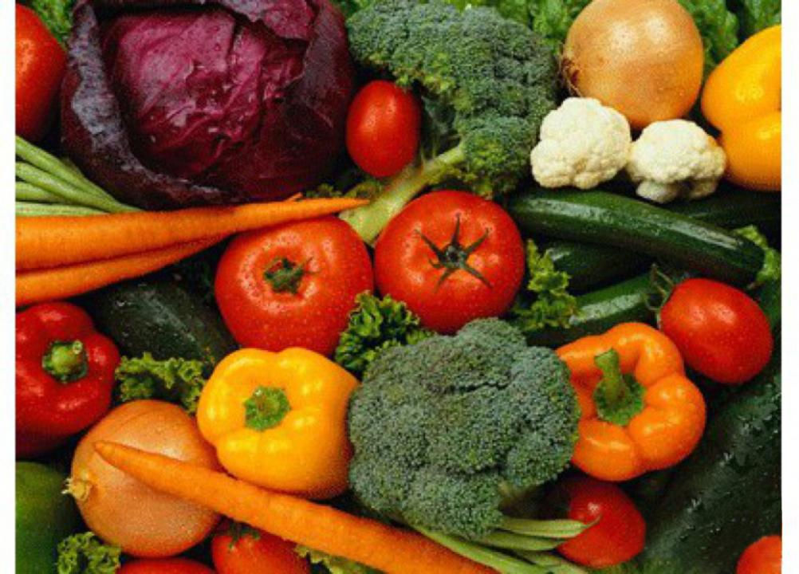
Раздел
Кулинария
Мусатова Ирина Юрьевна
Учитель технологии МБОУ «Барсовская СОШ №1»
Автор работы:

Slide 2
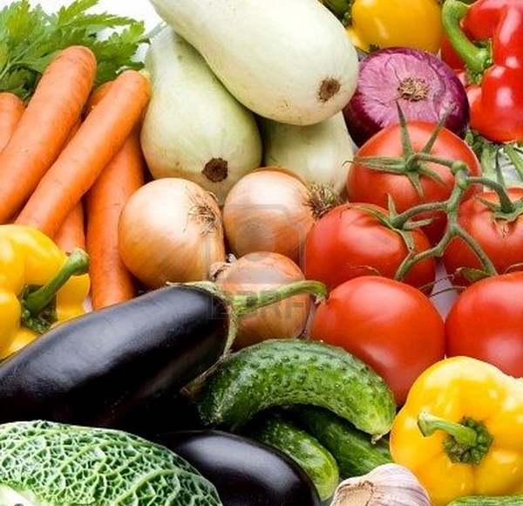
Тема занятия
Овощи. Первичная обработка овощей. Формы нарезки овощей.

Slide 3

ЦЕЛЬ
Научить первичной обработке овощей и составлению композиций из сырых овощей.
ЗАДАЧИ
- ознакомить с приёмами первичной обработки овощей и формами нарезки;
- сформировать навыки по определению доброкачественности овощей, умению правильной нарезки овощей, навыки безопасной работы с режущими инструментами;
воспитывать эстетический вкус и внимательность;
прививать навыки культуры труда и аккуратности, уважительное отношение к труду, чувство коллективизма.

Slide 4
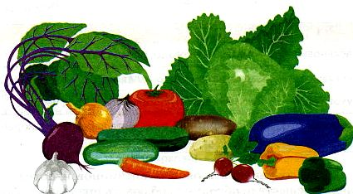
Первичная
кулинарная обработка
овощей

Slide 5
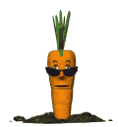
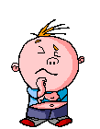
Обобщающая беседа.
1.Какие овощи вы знаете?
2.Как вы думаете, овощи – это друзья или враги?
3. Почему? (овощи – это наши друзья, потому что это кладовая витаминов, минеральных веществ).
4. Какие овощи вы любите?
5. Какие не любите?
6. Для приготовления, каких блюд используют овощи?
7. Хотите ли вы научиться, самостоятельно готовить блюда из овощей?
8. На следующих уроках мы с вами ознакомимся с технологией приготовления блюд из сырых и варёных овощей.

Slide 6
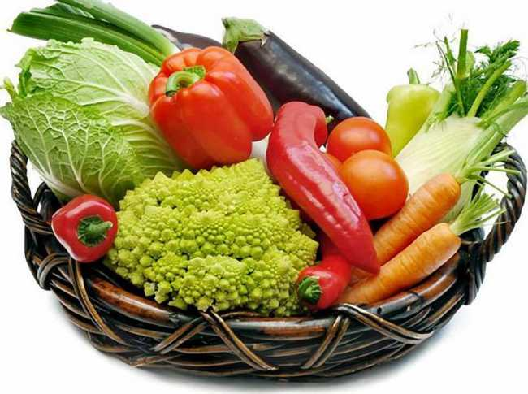
ВИДЫ ОВОЩЕЙ

Slide 7
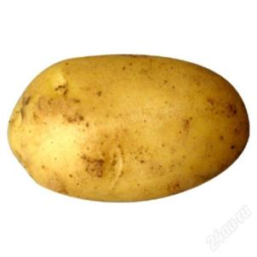
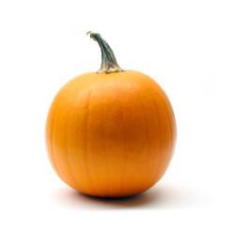
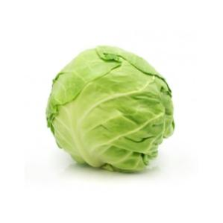
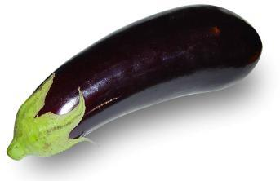

Slide 8
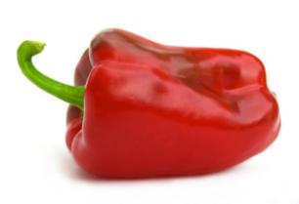
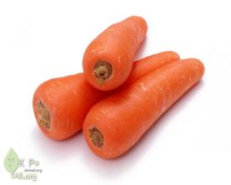
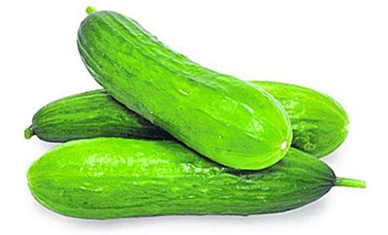
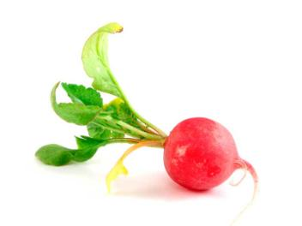

Slide 9
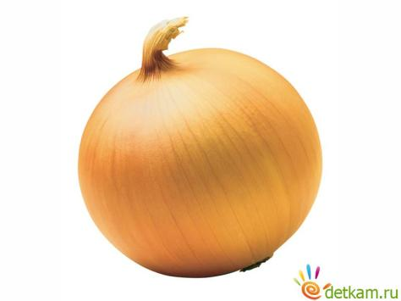
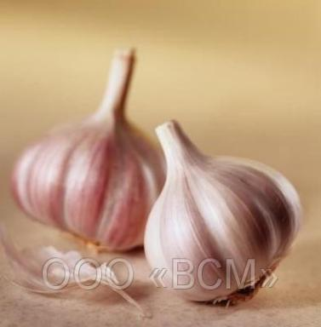

Slide 10
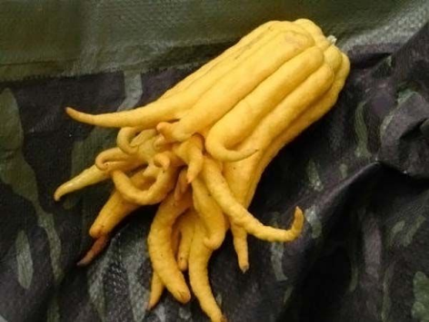
ЭКЗОТИЧЕСКИЕ ОВОЩИ
Рука Будды

Slide 11
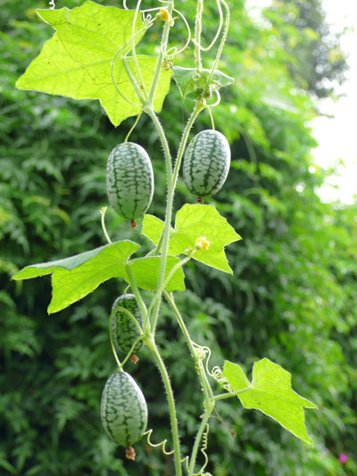
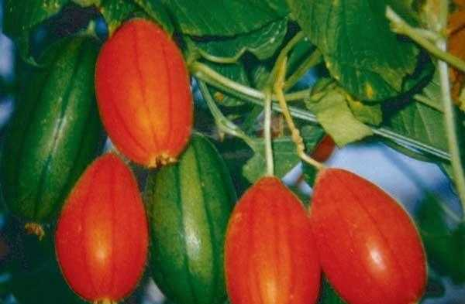
Красные огурцы
Мелотрия

Slide 12
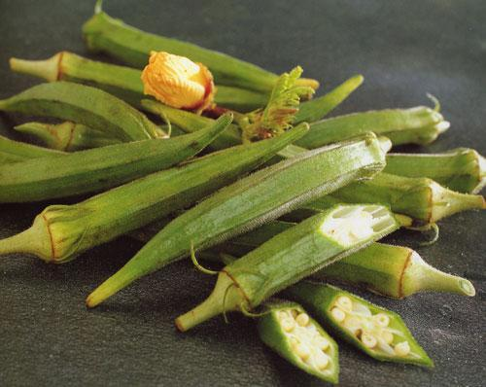
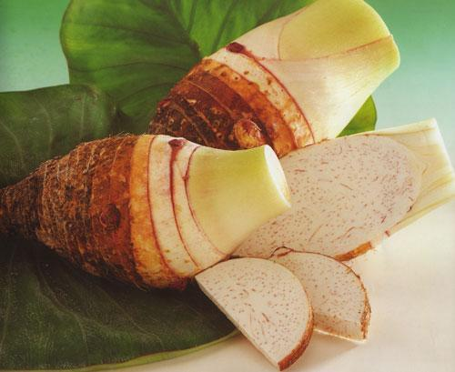
Таро
Балия

Slide 13
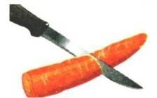
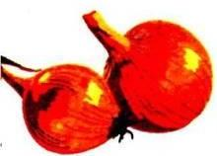
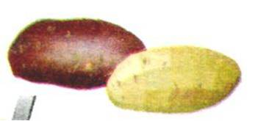
Последовательность первичной обработки овощей
Сортировка
Мойка
Нарезка
Очистка
Промывание

Slide 14
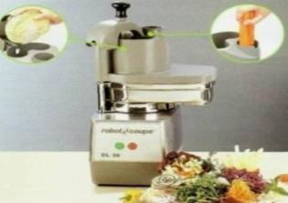
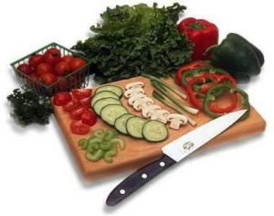
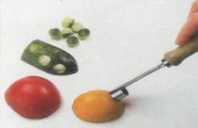
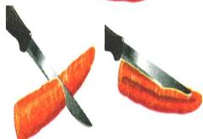
Нарезка овощей, придает блюдам красивый внешний вид и возбуждает аппетит, а при тепловой обработке достигают одновременной готовности
Способы нарезки
овощей
Способы нарезки:
механический (с помощью овощерезательных машин, профессиональных терок);
вручную (с помощью ножей, специальных выемок).

Slide 15
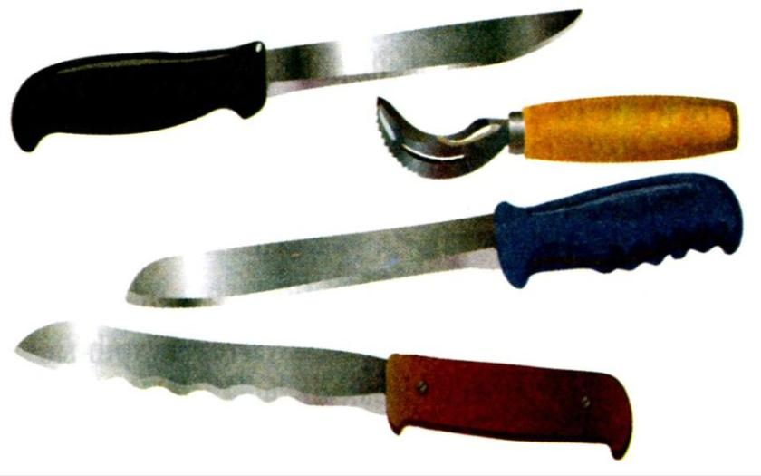
Приспособления для первичной обработки овощей
Овощечистка
Специальные ножи

Slide 16

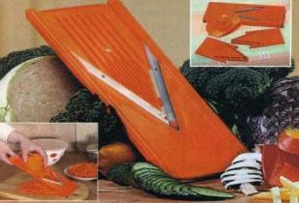
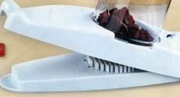
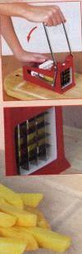
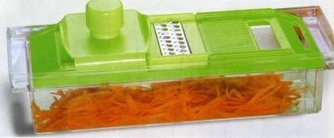
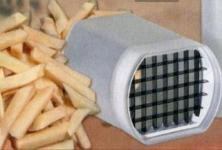
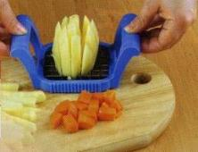
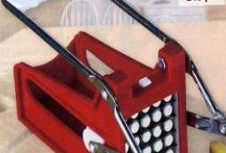
Современные бытовые овощерезки

Slide 17
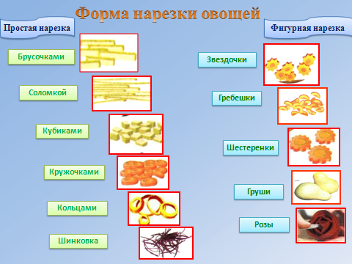

Slide 18
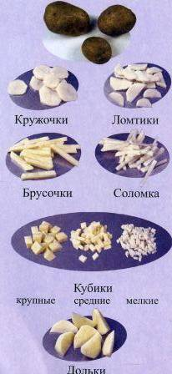
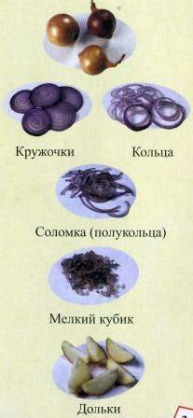
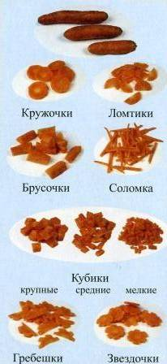
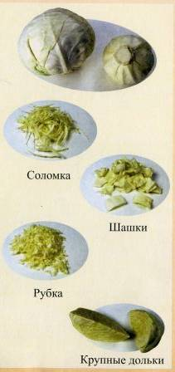
КАРТОФЕЛЬ
ЛУК
МОРКОВЬ
КАПУСТА

Slide 19
Санитарно – гигиенические требования
1. Приступая к работе, надень фартук, волосы убери под косынку или шапочку.
2. Рукава одежды не должны соприкасаться с продуктами и посудой, поэтому их надо закатать.
3. Руки следует мыть с мылом, ногти должны быть коротко острижены.
4. Руки следует мыть с мылом, ногти должны быть коротко острижены.

Slide 20
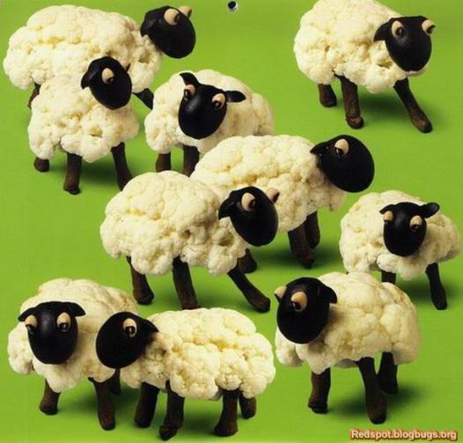
ОВОЩНЫЕ КОМПОЗИЦИИ

Slide 21
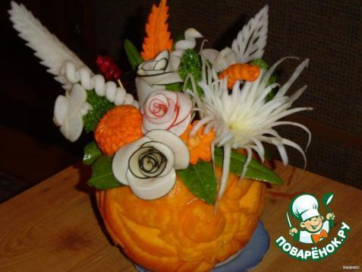
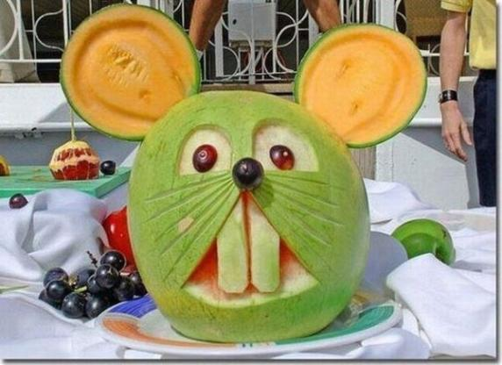

Slide 22
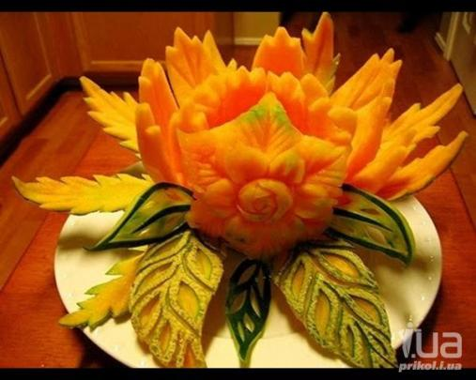
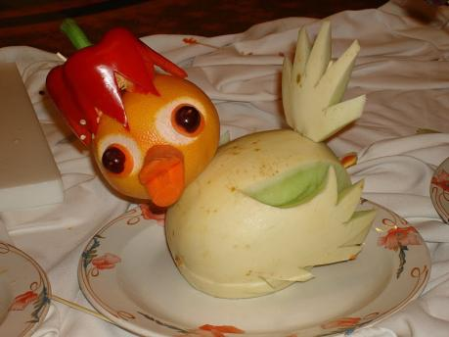

Slide 23
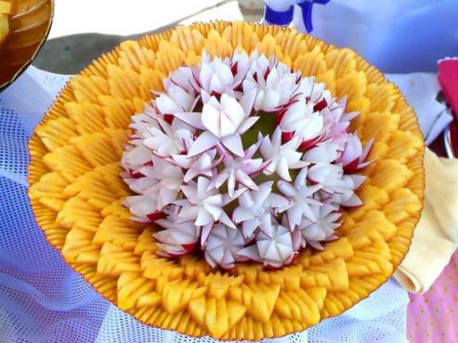
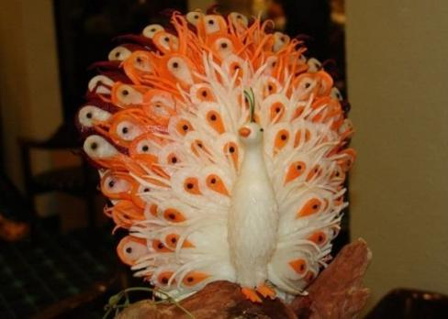

Slide 24
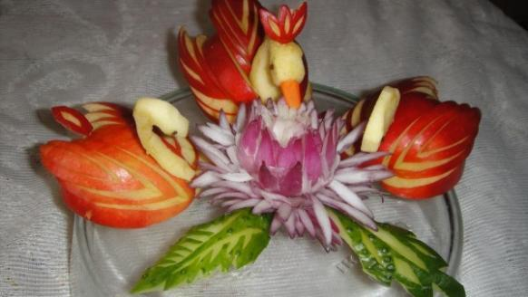
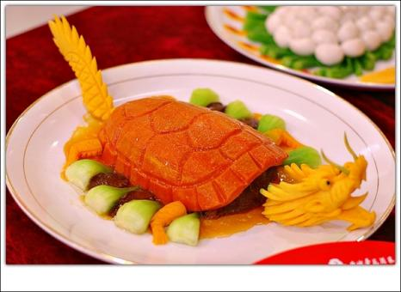

Slide 25



